Slide 1
Программа профессиональной переподготовки руководителей российских школ
Национальный исследовательский университет
Высшая школа экономики
Институт образования
Авторы программы:
Каспржак А., Калашников С., Исаева Н.
Исследовательская группа: Байбурин Р, Бысик Н., Евстигнеева Н., Исаева Н., Каспржак А., Шевцов Д.
Москва, сентябрь 2015 г.

Slide 2
«Путь» к программе профессиональной переподготовке руководителей школ
ШАГ 1
Изучение стилей принятия решений и управленческих стилей руководителей школ РФ в сравнении с западными коллегами. Определение перечня основных дефицитов.
ШАГ 2
Разработка проекта профессионального стандарта через выделение обобщенных трудовых функций директора школы с учетом мирового опыта и российских реалий.
ШАГ 3
Разработка программы профессиональной подготовки директоров российских школ на базе проекта образовательного стандарта, с учетом опыта, приобретенного в ходе реализации магистерской программы УО и Проекта модернизации ПО

Slide 3
Основанием для проектирования стали результаты исследований
Проводили не сотрудники Центра развития лидерства в образовании
Проводили сотрудники Центра развития лидерства в образовании
Мониторинг экономики образования 2014 года, который проводится в России НИУ ВШЭ начиная с 2002 года . В 2014 году в исследовании приняло участие 1292 руководителей общеобразовательных организаций учреждений из 64 регионов РФ.
Пилотная апробация инструментария Международного сопоставительного исследования «SABER-учителя» в трех городах России: Томск, Иваново, Санкт-Петербург .
Сравнительное исследование ОЭСР «Teaching and learning international survey» , проведенного в 2013 Институтом образования НИУ ВШЭ совместно с Международной ассоциацией по оценке образовательных достижений (IEA) в России в форме анонимного онлайн опроса 4000 учителей 5-9 классов, а также директоров 200 российских школ 14 регионов.
Проект «Руководящие кадры (лидеры) российских школ: кто и как управляет обновлением образовательного процесса (российская часть международного сравнительного исследования Asia Leadership Project)»
«Исследование эффективных моделей государственно-общественного управления образованием, связанных с личностными и профессиональными характеристиками руководителей общеобразовательных организаций, с целью разработки и распространения рекомендаций по повышению профессионального уровня управленческих кадров на всей территории РФ »

Slide 4
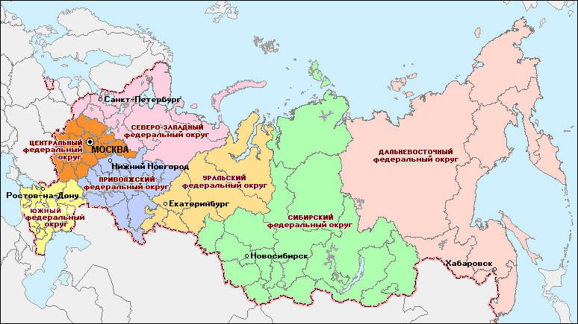
База исследования
В рамках данных проектов было проведено:
анкетирование 4477 руководителей общеобразовательных организаций из 65 субъектов РФ, (78% женщины, 22% мужчины), в форме онлайн-опроса;
по 3 панели фокус-групп в 85 регионах РФ;
анкетирование директоров по методике Алана Роу [Reardon, Reardon & Rowe, 1996]:
Красноярский край - 874 директоров;
Москва – 273 директора;
27 финалистов победителей профессионального конкурса
«Директор года» 2011–2013 гг.;
Санкт-Петербург – 67 директоров;
по 200 директоров в Самарской области, Новосибирской области, Ярославской области.

Slide 5
Мы исходили из того, что: «Реформаторский потенциал определяется долей директоров, использующих концептуальный стиль принятия решений» Raymond B. Williams
Соотношение лидерских стилей (B. Bass) и стилей принятия решений (А. Rowe).
Внимание! Стили лидерства и стили принятия решений – связанные, но не тождественные характеристики
Когнитивная сложность
Высокая (терпимость к неопределенности)
Низкая (необходима структура)
Аналитический
Директивный
Концептуальный
Поведенческий
Транзакционный
выполнение задач в обмен на награды
Задачи
+
Концептуальный
Ценностная ориентация
Трансформационный основан на кооперации и построении общего видения, ориентирован на развитие и изменение
Люди
+
Аналитический

Slide 6
Основные результаты исследования, выводы исследования, проведенного по методике Алана Роу (20 вопросов – кейсов)
Распределение генеральной совокупности директоров
по стилям принятия управленческих решений
Существенных различий в распределении стилей принятия решений нет!
Это опровергает представления многих, особенно зарубежных авторов, о том, что у российских директоров преобладает директивный стиль управления.

Slide 7
Основные результаты исследования, выводы исследования, проведенного по методике Алана Роу
Доля директоров общеобразовательных учреждений, использующих транзакционный и трансформационный стили лидерства
 | Трансформационный стиль лидерства | Транзакционный стиль лидерства
всего директоров | 1299 | 1299
из них данного стиля | 155 | 139
процент | 12% | 11%
Вывод 1
Только 12% руководителей школ могут быть отнесены к трансформационным лидерам. И только 11% – транзакционные лидеры – руководители с предрасположенностью к эффективной реализации изменений и смещению стиля лидерства в сторону трансформационного. Таков реформаторский потенциал нынешнего корпуса директоров.

Slide 8
Основные результаты исследования, выводы исследования, проведенного по методике Алана Роу
Использование директорами школ концептуального стиля принятия решений в ОО с разным статусом
Использование директорами школ концептуального стиля принятия решений в разных типах ОО
Вывод 2
Из двух реформ — введения вариативности и предоставления финансовой свободы школам — первая, как более содержательная, привлекла к себе внимание реформаторов (именно в ней они были востребованы), финансовая же реформа состоялась, скорее, в связи с необходимостью исполнения государственной политики.

Slide 9
МЭО: управленческие практики директоров разных школ (результаты)
Показатели, учитываемые директорами при назначении стимулирующих выплат учителям, %
Большинство директоров уделяют повышенное внимание оценке качества работы школы в целом (81%), управлению ее бюджетом, оценке качества работы учителей и решению хозяйственных вопросов.
ВЫВОД 3. Функции, связанные с управлением образовательным процессом, педагогическим лидерством и взаимодействием с общественностью, не являются приоритетными.

Slide 10
МЭО: управленческие практики директоров разных школ (результаты, подтверждающие вывод 3)
Управленческие модели директоров школ (результаты анкетирования директоров)
Основная задача директора при управлении школой | %
Создание достойных условий для осуществления образовательного процесса | 59,1
Обеспечение достижения учениками определенных образовательных результатов | 18,8
Удовлетворение интересов учеников и их родителей | 12,1
Создание благоприятного психологического климата в школе | 4,6
Повышение рейтинга школы | 4,5
Удовлетворение интересов педагогического коллектива | 0,3
Затрудняюсь ответить | 0,7
Большинство директоров мало посещают уроки и не курируют работу методических объединений то есть, предпочитают заботиться о педагогическом коллективе в целом, обсуждать общие планы и результаты, предоставлять педагогам возможности для общего, а не адресного профессионального развития.
Подавляющее большинство директоров определяют себя как «хозяйственников», для которых создание инфраструктурных условий оказывается важнее руководства процессом совершенствования образовательного процесса

Slide 11
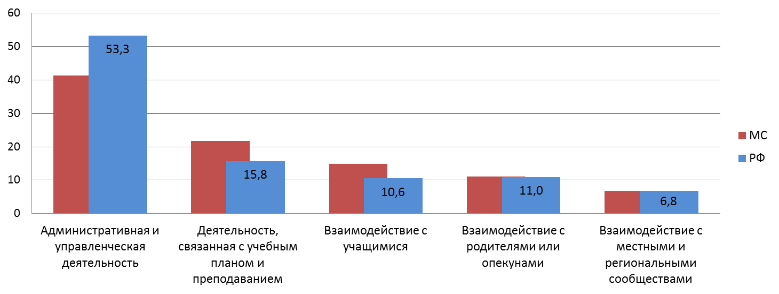
TALIS Международное исследование преподавания и обучения (результаты, подтверждающие вывод 3)
Распределение времени работы директора школы по разным направлениям управления, %
Российские директора большую часть рабочего времени тратят на административную работу и управление школой.
*МС – Международное среднее по странам участницам TALIS

Slide 12
ПРОФЕССИОНАЛЬНЫЙ СТАНДАРТ ДИРЕКТОРА: введены новые обобщенные трудовые функции (исходили из дефицитов)
А. Формирование образовательной стратегии образовательной организации | Организация результативной деятельности коллектива образовательной организации, партнеров и местного сообщества, ориентированной на осмысление и локализацию к местным условиям федеральных, региональных, муниципальных инициатив, определение, на этой основе, образовательной стратегии [1] и педагогической концепции [2] образовательной организации.
 | Руководство разработкой программы развития образовательной организации [3] с учетом мировых тенденций в области развития образования, национальных и региональных приоритетов, запросов местного сообщества, обучающихся (их семей) и потенциала образовательной организации.
 | Организует работу педагогического коллектива, ориентированного на разработку образовательной программы школы [4], которая должна обеспечить взаимодействие учителей и сотрудников школы, а также участников образовательного процесса для достижения целей образования, адекватному ей учебному плану, программам по отдельным предметам.

Slide 13
ПРОФЕССИОНАЛЬНЫЙ СТАНДАРТ ДИРЕКТОРА: введены новые обобщенные трудовые функции (исходили из дефицитов)
В. Управление реализации образовательных программ, реализуемых образовательной организацией, ориентированных на успешность каждого ученика | С. Управление реализации образовательных программ, реализуемых образовательной организацией, ориентированных на успешность каждого ученика | D.Оценка реализации образовательной стратегии и образовательных программ | Е. Управление ресурсами образователь-ной организации

Slide 14
Основания для проектирования
Наличие набора квалификационных характеристик, предусмотренных проектом профессионального стандарта директора школы
Значимость региональных различий: единые для всех федеральные инициативы могут быть по-разному реализованы в разных территориях
Зависимость потребностей руководителей школ от уровня подготовки и стажа , профессиональных и личностных качеств, характеристик организации, внешних контекстных факторов и т.д.
Личная потребность (интерес) руководителей на развитие персональных профессиональных компетенций

Slide 15
Подходы и ориентиры.
Российский и международный опыт.
Обучение через опыт (использование соответствующих технологий обучения: практика, стажировки, симуляции)
Упор на рефлексию практики
Стартовые характеристики человека должны соответствовать профессиональному стандарту
Однородная когорта студентов
Проектирование на основании профессионального стандарта с объективными критериями представления результатов
Возможности индивидуализации образовательного процесса: от one-size-fits-all к диагностике и индивидуальным рекомендациям (внутри группы и индивидуально)
Проектирование образовательной программы начинается с формулировки образовательных результатов, реконструируя их из компетентностей профессионального стандарта руководителя, глобальных и локальных задач.
Содержанием программ становится НЕ набор курсов, а описание: ПРОЦЕДУР выделения приоритетных задач и формирования компетентностей слушателей для их решения; СТРУКТУР, которые могут участвовать в разработке и реализации программ с обозначением сфер их ответственности и функционала; ПРОЦЕССА реализации образовательных программ, ориентированных на различные целевые группы слушателей; ТРЕБОВАНИЙ к учебно-методическому сопровождению, технологий работы и преподавателей системы, инструментов уровня оценки достижений и т.д.).
Поскольку слушателями программы являются практикующие работники образования, то учебным материалом для них становится их собственный профессиональный опыт, а базовым процессом учения – его рефлексия.
Тренды в проектировании эффективных программ , например в США
Подходы к проектированию из опыта реализации программы НИУ ВШЭ «Управление образованием»;
ПК и ПП в проектах с вузами (ДВФУ, КГПУ, УлГПУ, МАМИ, МГУТУ);
Разработки образовательных модулей в 44-х вузах РФ, реализующих программы подготовки педагогов

Slide 16
Структура программы
Федеральный модуль
освоение набора квалификационных характеристик, предусмотренных проектом стандарта
Региональный модуль
подготовка к инициируемым местной властью изменениям, локализации федеральных инициатив на территории
Инициативный модуль
личный запрос слушателя, направленный на развитие персональных профессиональных компетенций
Адресный модуль
создание условий, обеспечивающих результативность работы директора, принадлежащей к некой целевой группе
В Англии Национальным Колледжем школьного лидерства была разработана серия программ для директоров разных типов школ, в частности для работающих в сложных контекстных условиях
В Англии Национальным Колледжем школьного лидерства была разработана общая рамка компетенций, которая была передана на уровень регионов для адаптации под конкретные локальные задачи.
В США на основе профессионального стандарта были разработаны рекомендации по разработке программ отдельно для федерального, отдельно для регионального уровней.

Slide 17
Общая информация
Очную сессию в США обуславливают необходимостью создания единой когорты (профессионального сообщества внутри программы), в рамках которого студенты могут учиться друг у друга и перенимать реальный опыт
Направления подготовки: «Государственное и муниципальное управление», «Менеджмент», Специализация «Управление в образовании».
Продолжительность программы: 608 часов (4 модуля по 152 часа).
Программа реализуется в течение 1-4 лет, модули могут изучаться как непосредственно один за одним, так и распределено (например, по 1-2 в течение учебного года). Кратность 76-ми часам учебной нагрузки может позволить «синхронизировать» программы переподготовки с программами магистратуры.
Формат обучения: очный (1 модуль – 4-6 недель) или очно-заочный (модульный) с использованием дистанционных технологий. Последовательность модулей жестко не задается.

Slide 18
Структура учебного плана каждого модуля
Название модулей, учебных блоков\дисциплин | Количество зачетных единиц | Количество часов
Модуль «....» | 4 | 152
Базовая часть | 1 | 38
Вариативная часть | 1,5 | 38
Практики, стажировки | 0,5 | 38
Мастер-классы | 0,5 | 19
Подготовка и защита аттестационной работы | 0,5 | 19

Slide 19
Федеральный модуль
Во многих странах, например в Китае, Сингапуре и США, за программами подготовки директоров стоит некоторая идеологическая задача. В Гонконге директор представляется человеком, который должен подготовить учеников своей школы к жизни в открытом технологичном мире.
Профессиональный стандарт руководителя образовательной организации
Результаты исследований успешных практик руководителей образовательных организаций в РФ.
Тест/кейс
Тест/кейс
Результаты:
способность обосновывать выбор педагогической концепции школы;
готовность и способность осуществлять анализ, целеполагание, планирование, необходимые для перехода образовательной организации от режима функционирования к режиму развития;
способность управления финансовыми и материальными ресурсами школы, защиты интересов школы как юридического лица;
готовность быть педагогическим лидером, который стимулирует учителей на проведения комплекса работ по совершенствованию образовательного процесса в рамках определенной педагогической концепции;
способность организации мониторинга изменений в образовательной деятельности школы и ее результатах.

Slide 20
Региональный модуль
Приоритетные направления и задачи развития региональной системы образования, инициируемых местной властью изменений и локализации Федеральных инициатив в территории
Варианты итоговых работ (аналитическая записка с анализом Федеральных и региональных инициатив, и т.д.)
Региональная заявка на ПП
Анкетирование директоров
Результаты:
понимание и приоритетных направлений и задач развития региональной системы образования, инициируемых местной властью изменений и локализации федеральных инициатив в территории;
способность определять задачи развития организации, осуществлять анализ, целеполагание, планирование, необходимые с учетом приоритетных направлений и задач развития региональной системы образования;
готовность и способность осуществлять выбор образовательных программ, корректировать программу развития организации и отдельных проектов с учетом инициируемых региональной властью изменений и локализации федеральных образовательных инициатив.

Slide 21
Адресный модуль
В Англии для поддержки слабых школ, разработана программа London Leadership strategy, включающая тьюторство лучших директоров соседних школ над слабыми (сильные директора могут становиться наставниками даже сети слабых школ)
Такая же программа создана и в Шанхае
Варианты сессий (в том числе – стажировок)
Варианты итоговых работ
Инструменты для преодоления выявленных дефицитов.
Результаты:
понимание специфики задач определенной целевой профессиональной группы руководителей образовательных организаций;
способность определять и оценивать характеристики образовательной организации и существующих контекстных факторов;
способность определять задачи развития организации, осуществлять анализ, целеполагание, планирование, необходимые с учетом ее специфичных характеристик и контекстных факторов;
готовность и способность осуществлять выбор образовательных программ, корректировать программу развития организации и отдельных проектов с учетом внешних контекстных факторов;
способность определять собственные профессиональные дефициты и задачи, определять индивидуальные результативные способы повышения профессиональной компетентности.

Slide 22
Инициативный модуль
Одной из ключевых характеристик разрабатываемых в США программ является предложение индивидуального плана, основанного на диагностике дефицитов человека
Банк (реестр) курсов и образовательных программ, форм организации образовательного процесса.
ИУП, варианты сессий (в том числе – стажировок)
Варианты итоговых работ
Индивидуальные заявки.
Составление индивидуальных «диагностических карт»
В Малайзии для решения индивидуальных задач слушателям предлагается выбор из более чем 700 онлайн-курсов, которые рекомендуются в зависимости от результатов входной диагностики
Результаты:
способность формулировать личный образовательный запрос, определять собственные профессиональные дефициты и задачи, индивидуальные результативные способы повышения профессиональной компетентности;
способность определять индивидуальный учебный план путем выбора учебных курсов из банка (реестра) образовательных программ;
понимание и умение применять на практике результатов прохождения выбранных для изучения дисциплин и курсов в зависимости от личного индивидуального запроса.

Slide 23
Спасибо за внимание! Вопросы….
Национальный исследовательский университет
Высшая школа экономики
Институт образования
101000, Россия, Москва, Мясницкая ул., д. 20
Тел.: (495) 621-7983, факс: (495) 628-7931
www.hse.ru
Москва, сентябрь 2015 г.

